Slide 1

MULTIVERSIDAD LATINOAMERICANA
CAMPUS VERACRUZ
MATEMÁTICAS IV
Dinámica de poblaciones
Docente: José Antonio
Villalobos Mendoza

Slide 2
Dinámica de poblaciones
Una población es un grupo de organismos de la misma especie que se cruzan entre sí y que conviven en el espacio y en el tiempo.
El conocimiento de la dinámica de poblaciones es esencial para los estudios de las diversas interacciones entre los grupos de organismos y tiene, además, una importancia práctica enorme.

Slide 3
Entre las propiedades de las poblaciones, que no son propiedades de los individuos, se encuentran los patrones de crecimiento, de mortalidad, la estructura etaria (de edades), la densidad y la distribución espacial.
La tasa de crecimiento de una población es el incremento en el número de individuos en una unidad dada de tiempo por cada individuo presente.

Slide 4
El modelo más simple de crecimiento de una población cuyo número de individuos se incrementa a una tasa constante es conocido como crecimiento exponencial y se lo describe con la siguiente ecuación diferencial:
  dN / dt = r * N

Slide 5
En esta ecuación, r es la tasa de crecimiento per cápita (que en ausencia de inmigración o emigración neta es igual a la tasa de natalidad menos la tasa de mortalidad).
N es el número de individuos de la población en cualquier momento dado (t).
dN/dt es la tasa de crecimiento de la población (el cambio en el número de individuos a lo largo del tiempo).

Slide 6
Un aspecto clave del crecimiento exponencial es que, aunque la tasa de crecimiento per cápita permanezca constante, la tasa de crecimiento se incrementa cuando el tamaño de la población se incrementa.

Slide 7
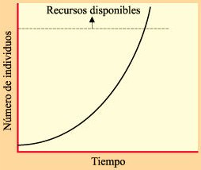
Curva de crecimiento exponencial

